Slide 1
Конкурс компьютерных презентаций «Недаром помнит вся Россия»
Номинация:”Мое село в годы Великой Отечественной войны”
Название работы:”Женщины-матери в годы войны”
Выполнила ученица 8 класса
МАОУ «Новоатьяловская СОШ»
Махмутова Диляра Ратифовна.
Возраст :14 лет.

Slide 2
«Да разве ж об этом расскажешь
В какие ты годы жила!
Какая безмерная тяжесть
На женские плечи легла…»
М.Исаковский.
Вот уже почти семьдесят лет как закончилась Великая Отечественная война. Но эта тема постоянно волнует наше поколение. В семейных архивах хранятся фотографии военных лет, награды наших дедушек, бабушек, письма, похоронки. Накануне Дня Победы к нам в школу приходят ветераны войны и трудового фронта, рассказывают о военных действиях, о своей фронтовой жизни, о работе в тылу.

Slide 3
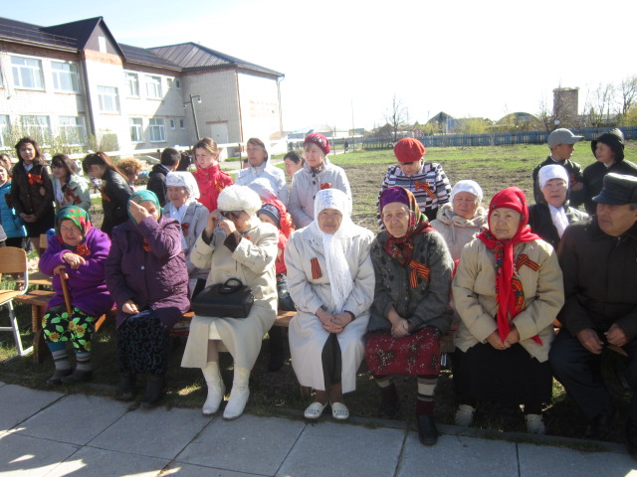
Митинг 9 мая 2014 г.

Slide 4
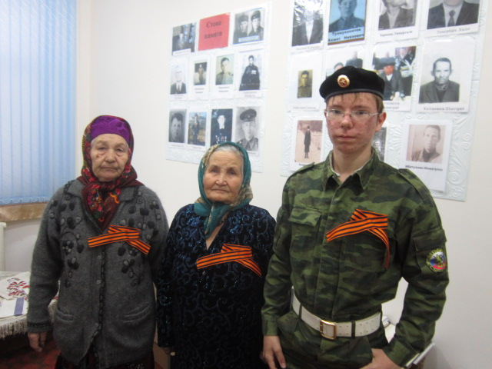
Ветераны трудав школьном музее

Slide 5
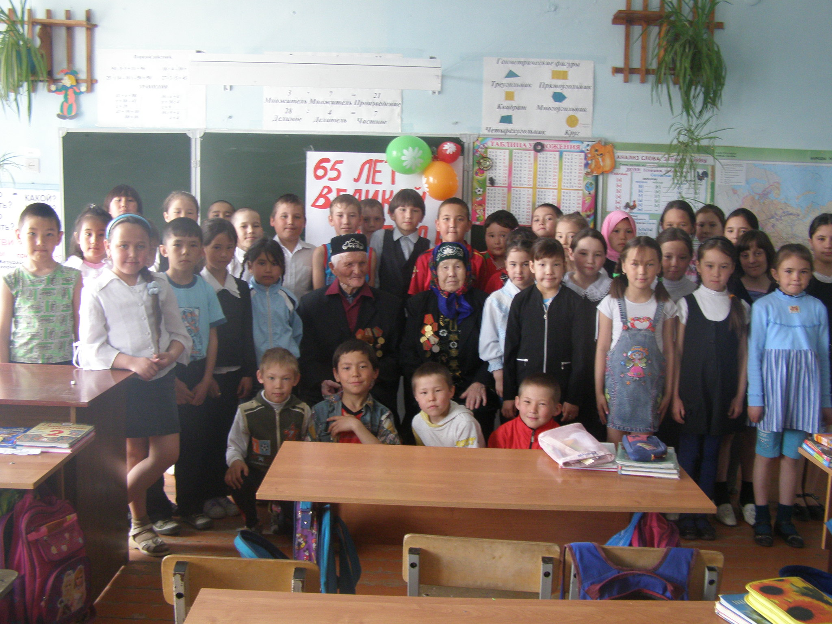
Музейный урок «Ради жизни на земле»

Slide 6
В годы войны в селе были три трактора. Работали на них женщины: Алиева Фатиха, помощницей Шакирова Мухупчамал и другие женщины. Обычно эти тракторы, если и работали, были на дальних полях колхоза. Лошадей почти не было. Пахали на корове, сеяли вручную. Летом наступала самая жаркая пора – полевая страда. В поле приходилось чуть ли не жить. С утра до позднего вечера кипела работа. Многих женщин отправили на лесозаготовки, лесохим. Ручными пилами валили деревья.

Slide 7
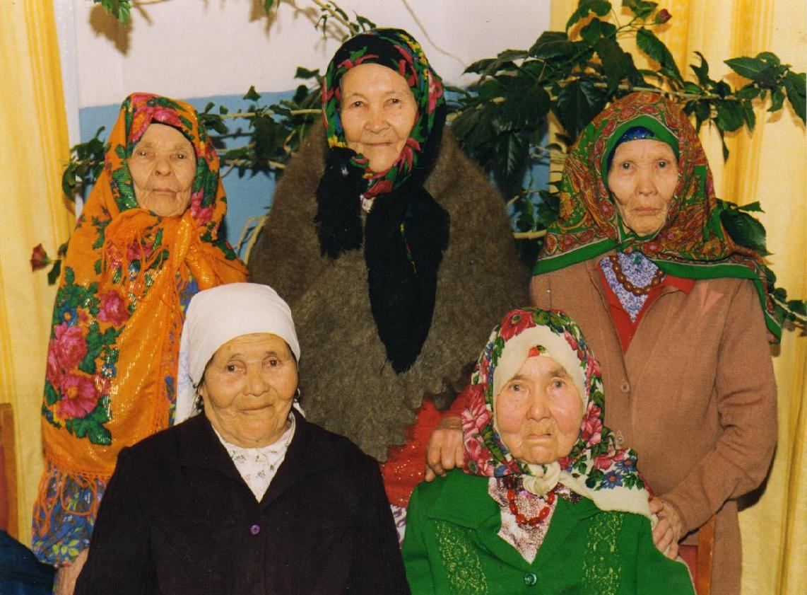
Вдовы Великой Отечественной войны – участники трудового фронта Мирхалилова Хабибчамал, Усманова Сулькамал, Муликова Сахибчамал, Мамкина Махмуса, Гаффарова Махмуса. Все они не дождались с своих мужей с фронта, одни вырастили своих детей.

Slide 8
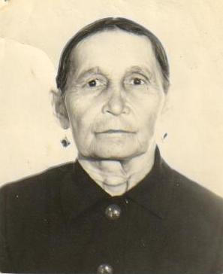
Исхакова Хамарья – в годы войны работала на полях колхоза, на лесозаготовках

Slide 9
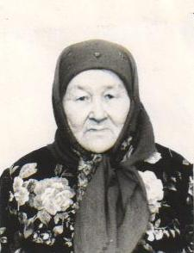
Хучахметова Мархаба – в годы войны подростком работала вместе со взрослыми, выполняла всю тяжелую работу. После войны работала в колхозе, вырастила семерых детей.

Slide 10
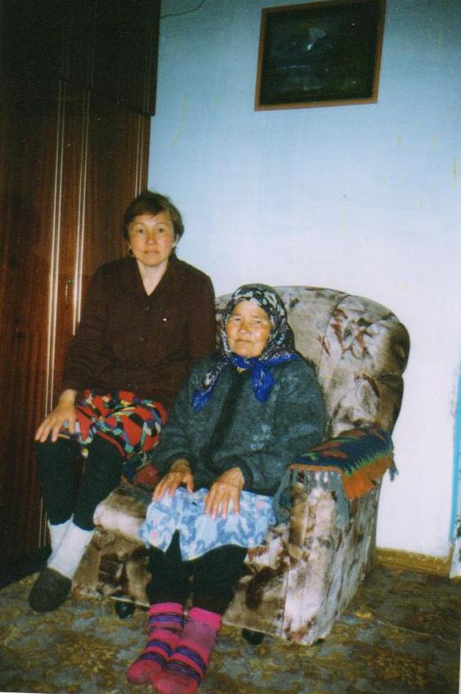
Амирова Муниба – труженица тыла с дочерью Аминой

Slide 11
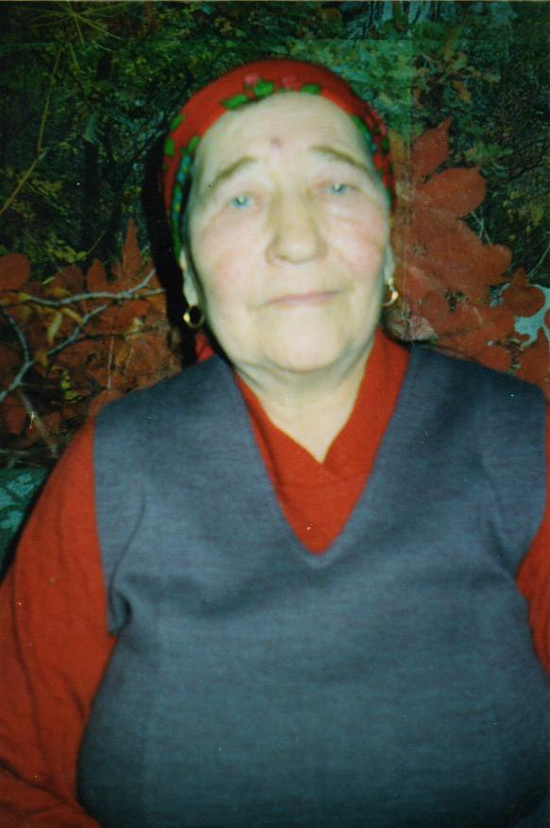
Шамсутдинова Марзия Дусмухаметовна- в годы войны работала трактористкой в селе Аслана, после войны, окончив Тобольское педучилище, до пенсии работала в нашей школе учителем начальных классов.

Slide 12
Режим военного времени
26 июня 1941 года Президиум Верховного Совета СССР принял указ, в котором постановлялось, что «лица, не достигнувшие 16 лет, могут быть привлечены к обязательным сверхурочным работам, продолжительностью не более двух часов». На деле же подростки работали по 12 часов в день и больше, и даже шести-семилеткам находилась работа. Ведь для фронтовиков и для рабочих нужен был хлеб. Школьники помогали взрослым растить и убирать урожай. Они пропалывали посевы, косили сено, убирали овощи. Ребятишки постарше помогали матерям на колхозной ферме, на пахоте и в заготовке дров на зиму, косили и сушили сено на покосах.

Slide 13
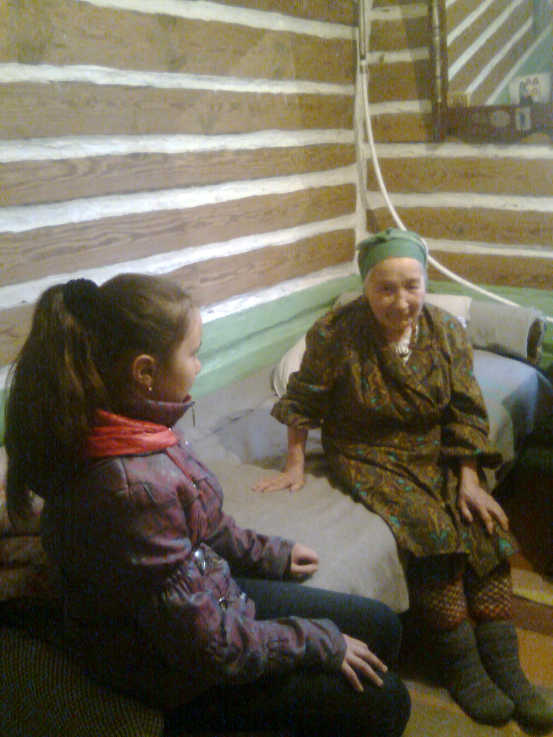
Участница трудового фронта Рахимова Раукия Хакимчановна

Slide 14
Вспоминает Рахимова Раукия Хакимчановна:
«Когда началась Великая Отечественная война, мне было всего было 11 лет. Я тогда училась в школе и закончила ее в трудные военные годы. После школы все бежали на работу. Выполняли все, что прикажут: бороновали, пололи, помогали на ферме, на току. А летом все дети с 10-12 лет находились не работе на Чибаркуле, которое расположено в 10 километрах от села. Работали также на участке Мошкар- 6 километров от села. Разрешалось вечером уйти домой только женщинам, у которых дома были маленькие дети. Надо было им сварить, приготовить что-то есть. Утром снова шли обратно. Давали по 200 муки на человека, из нее делали лепешки. Кто уходил в деревню без разрешения, сразу гнали обратно, была строжайшая трудовая дисциплина. Бригадир строго следил за работой».

Slide 15
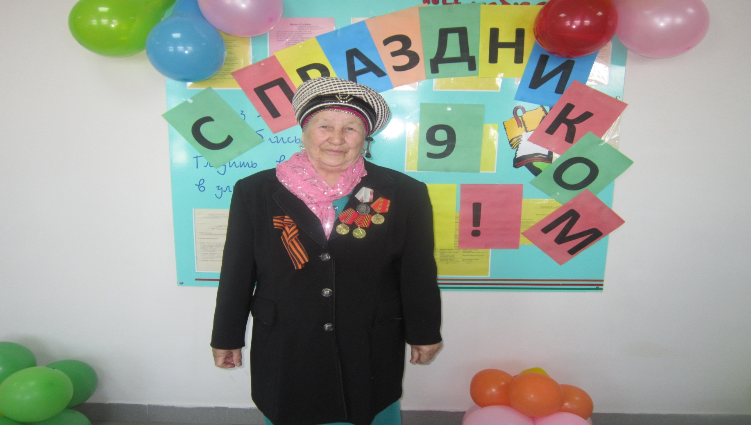
Участница трудового фронта Кадырова Фариза Халиловна
Из воспоминаний Кадыровой Фаризы Халиловны 1932 года рождения: « Когда началась война, мне было всего 9 лет. Мы с семьей жили в деревне Озерной. Наша мама была из Новоатьялово. Помню, как провожали всех мужчин на фронт. Сначала все собрались, устроили проводины, женщины плакали. Наш отец тоже ушел на фронт. Нас в семье осталось четверо детей. После школы, все дети бежали работать, помогать взрослым. Работали везде, куда пошлют: на прополке, на сенокосе.

Slide 16
“Из одного металла льют медаль за бой, медаль за труд”
За свой вклад в Победу В Великой Отечественной войне многие женщины награждены медалью “За доблестный труд в Великой Отечественной войне”, а также юбилейными медалями.

Slide 17
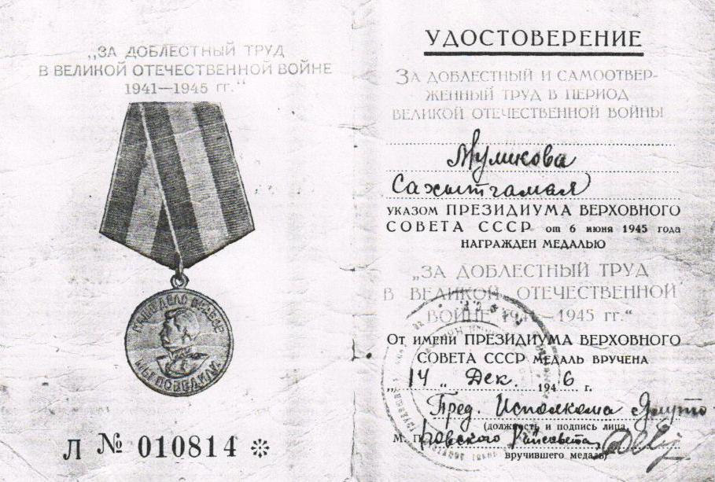
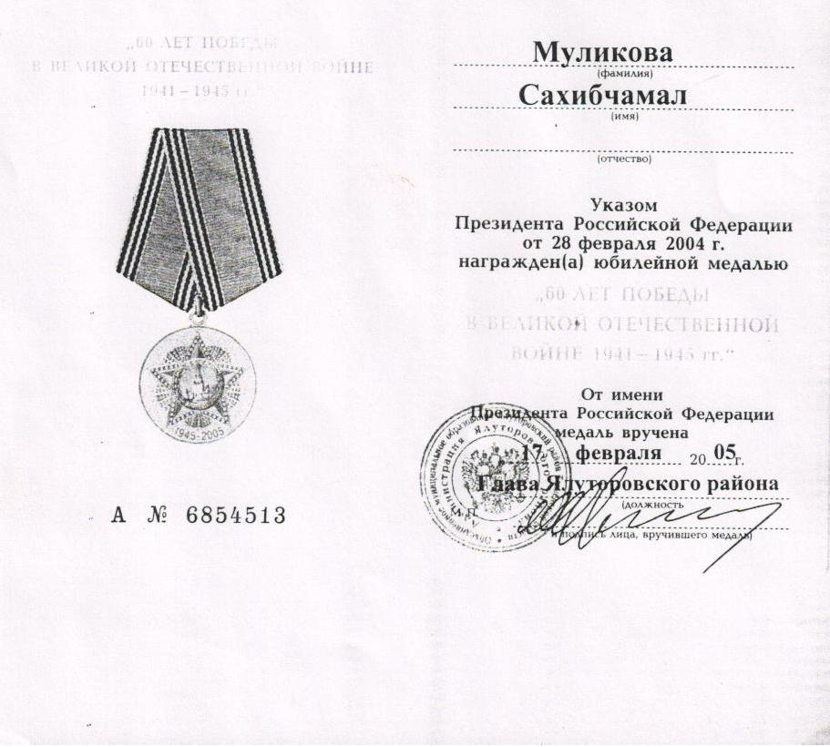
Удостоверения к медалям Муликовой Сахибчамал Фазыловны

Slide 18
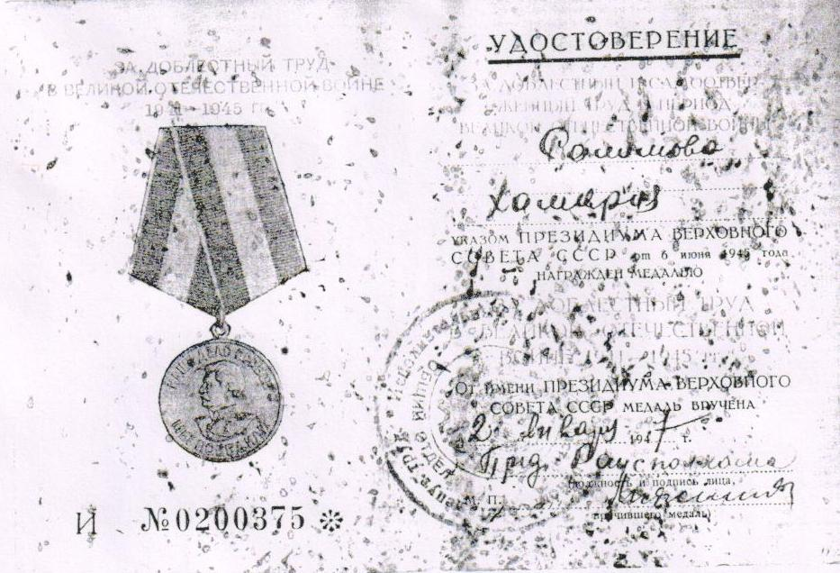
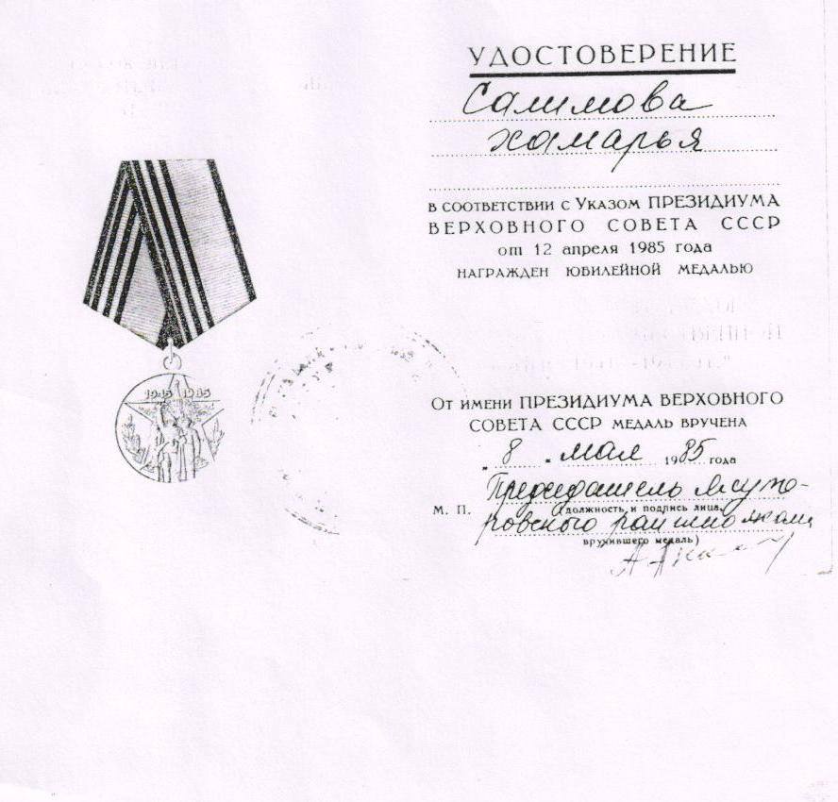
Удостоверения к медалям Салимовой Хамарьи

Slide 19
Использованная литература:
1.Кружинов В.М. Очерки истории Тюменской области. Тюмень, 1994
2. «О режиме рабочего времени рабочих и служащих в военное время». Указ Президиума Верховного Совета СССР от 26 июня 1941г. в книге «Историко-художественная хрестоматия по Великой Отечественной войне под редакцией Ю.В.Плотникова, стр.44. М. «Просвещение», 1987.
3.Материалы школьного музея.

Slide 20
Информаторы:
1.Даминов Ахмет Зайнутдинович 1928 г.р.
2.Кадырова Фариза Халиловна 1932 г.р.
3.Рахимова Раукия Хакимчановна 1931 г.р.
4.Исхакова Фариха Халиулловна -1928 г.р.

